Slide 1

挑战信息学奥林匹克
C++程序设计（1-4）
——选择结构

Slide 2
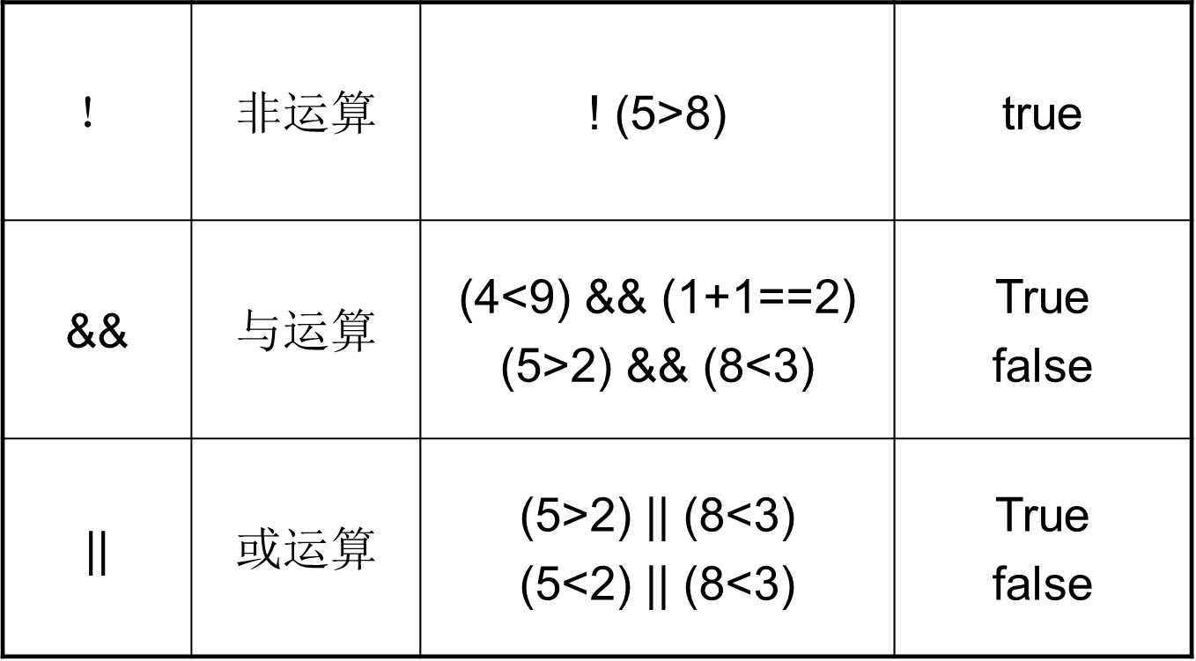
逻辑运算

Slide 3
运算优先级
逻辑运算优先级
！ > && >||
一个表达式中可能含有多种运算，计算机按以下顺序对表达式求值：
① 函数运算；
② 算术运算；
③ 关系运算；
④ 逻辑运算。
（pow(a,2)+pow(b,2)==pow(c,2)) || （pow(a,2)+pow(c,2)==pow(b,2))

Slide 4
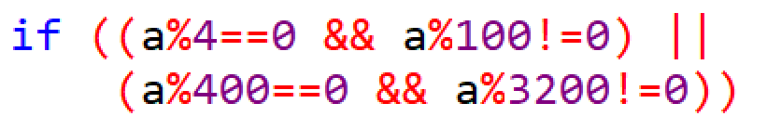
闰年
提示
能被4整除的大多是闰年
能被100整除而不能被400整除的年份不是闰年
能被3200整除的也不是闰年
例如：
1900年是平年
2000年是闰年
3200年不是闰年。
Notes:
这是我们目前遇到的最复杂的条件表达式，写的时候要注意，最外层的括号是if语句的语句格式要求的，一点不能少。
表达式不论有多少层括号，都是用圆括号。大括号和中括号都有其他的意义。
一行如果太长，看起来不方便可以断行，中间没有分号，不论断成几行，系统都能识别。

Slide 5
最大数输出
描述
输入三个整数,输出最大的数。
输入
输入为一行，包含三个整数，数与数之间以一个空格分开。
输出
输出一行，包含一个整数，即最大的整数。
样例输入
10 20 56
样例输出
56

Slide 6
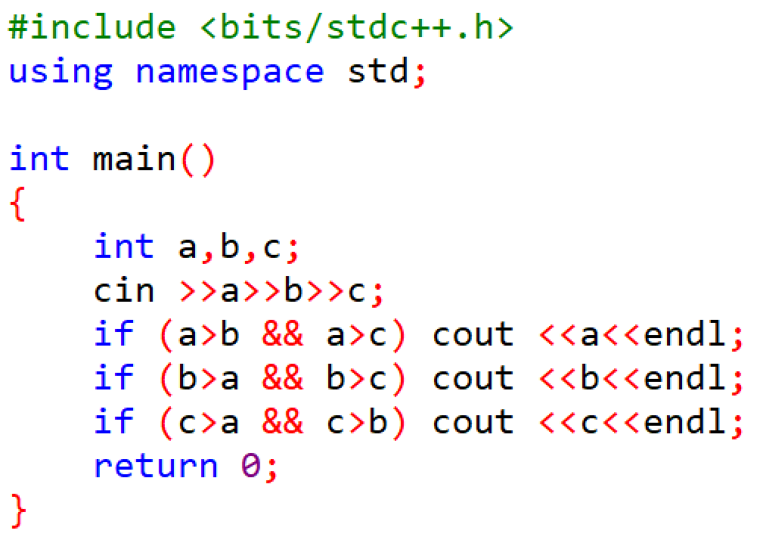
问题分析
依次读取三个数
三次比较找出最大值

Slide 7
问题分析
思考：如果三个数相等会有什么结果？

Slide 8
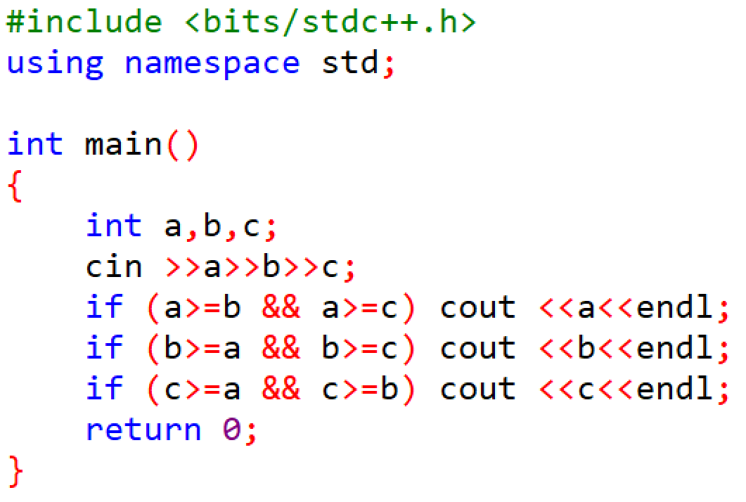
问题分析
思考：程序经过如下修改，输入三个数相等会有什么结果？

Slide 9
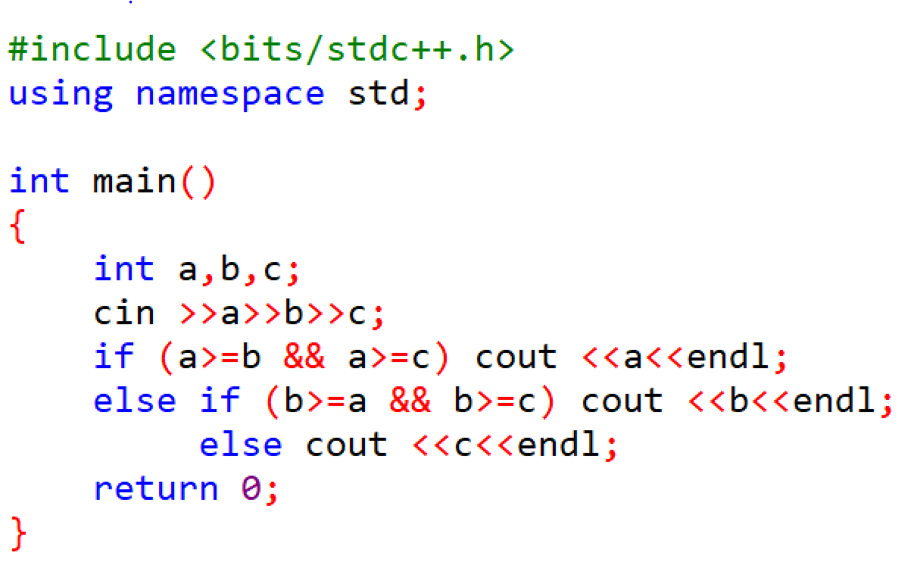
算法一

Slide 10
算法一
分支嵌套

Slide 11
算法一
true
条件表达式1
false
条件表达式2
语句1-1
语句2-1
语句2-2

Slide 12
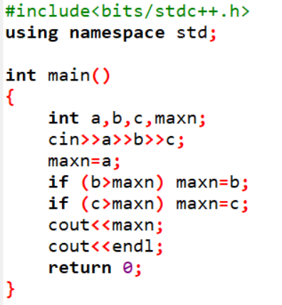
算法二
擂台法

Slide 13
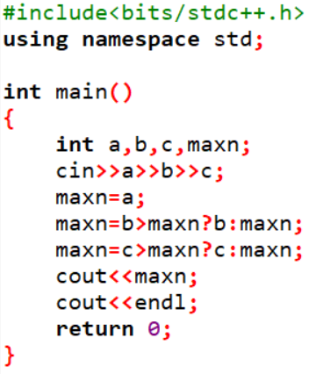
条件运算符 ？：

Slide 14
计算邮资
描述
根据邮件的重量和用户是否选择加急计算邮费。计算规则：重量在1000克以内(包括1000克), 基本费8元。超过1000克的部分，每500克加收超重费4元，不足500克部分按500克计算；如果用户选择加急，多收5元。
输入
输入一行，包含整数和一个字符，以一个空格分开，分别表示重量（单位为克）和是否加急。如果字符是y，说明选择加急；如果字符是n，说明不加急。
输出
输出一行，包含一个整数，表示邮费。
样例输入
1200 y
样例输出
17

Slide 15
问题分析
基本费：8元（1000克以内）
超重费：4元/500克（超过1000克，超重500以内按500克计算）
加急费：5元

Slide 16
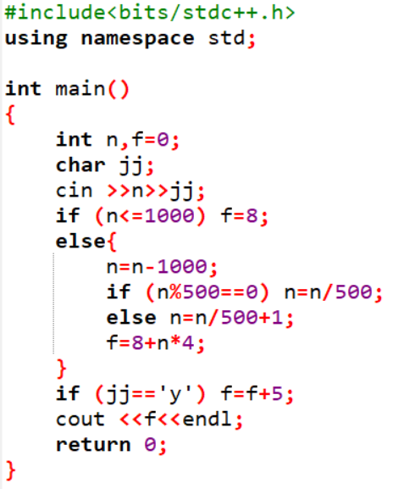
程序代码

Slide 17
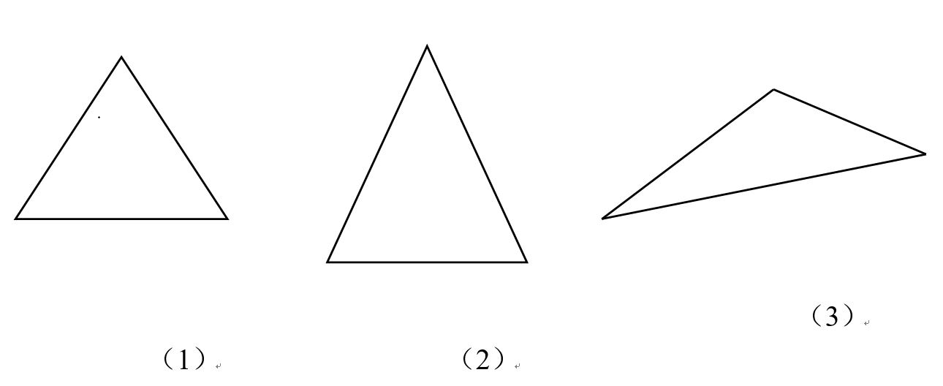
判断三角形类型
判断三角形类型
下图是三种三角形的编号：
输入三角形三条边a、b、c，a、b、c均为正整数，判断是何种三角形，根据三角形类型输出三角形编号。

Slide 18
判断各种三角形的条件表达式
等边三角形
a=b
b=c
c=a
等腰三角形
a=b
b=c
c=a

Slide 19
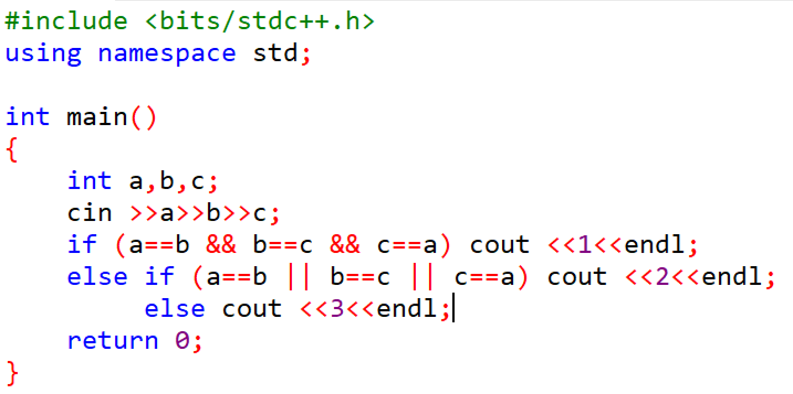
程序代码

